Slide 1

Математическая часть работы
Методы нахождения модельных данных
Интерполяция и экстраполяция
Математическая составляющая SIR
Математическая составляющая SEIR

Slide 2

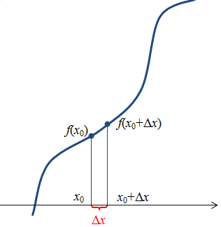

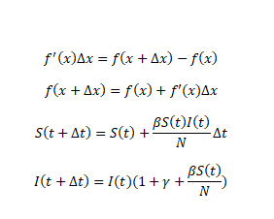
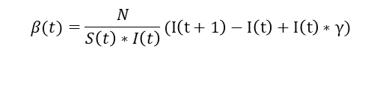
Дифференциальное исчисление как
способ прогнозирования
Правосторонняя разность
Левосторонняя разность
Используем правостороннее дифференциальное исчисление для нахождения кол-ва восприимчивых и инфицированных
$$β(t)=\frac{N}{S\left(t\right)∗I\left(t\right)}(I\left(t+1\right)−I\left(t\right)+I\left(t\right)∗γ)$$

Slide 3
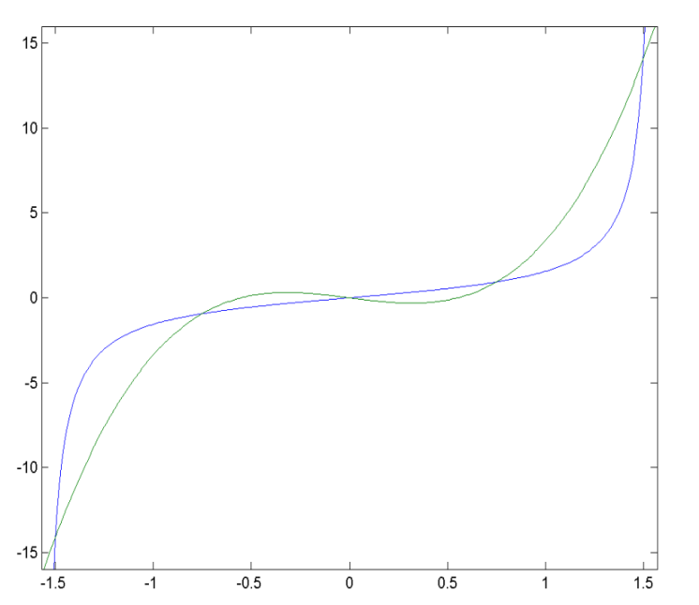

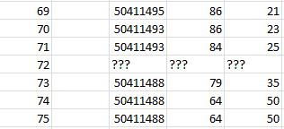

Принцип интерполяции
Интерполяционный полином Лагранжа
Для нахождения значения инфицированных в точках, где данные неизвестны, используется интерполяция многочленом Лагранжа

Slide 4
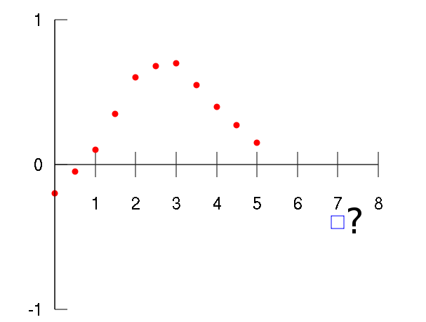
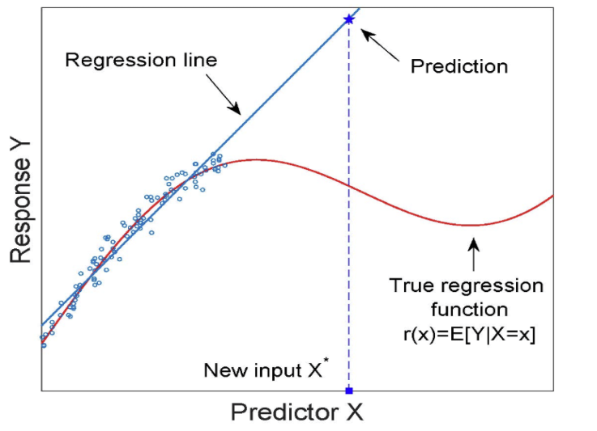
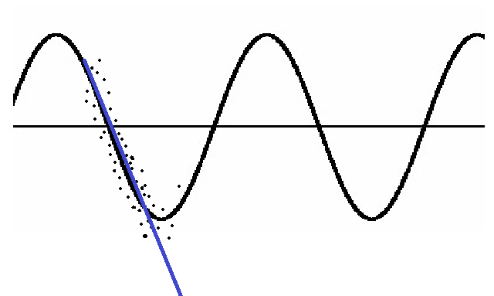
Методы и проблемы экстраполяции
Для нахождения значений вне заданного графика(прогнозирования) используется метод экстраполяции. В основном методы основываются на интерполяции
Проблемы
моделировать прошлое нелегко
трудно понять, можно ли использовать модель из прошлого в будущем

Slide 5
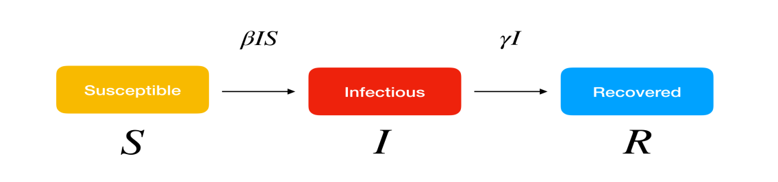
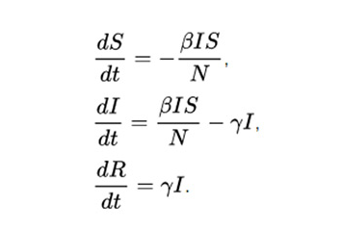
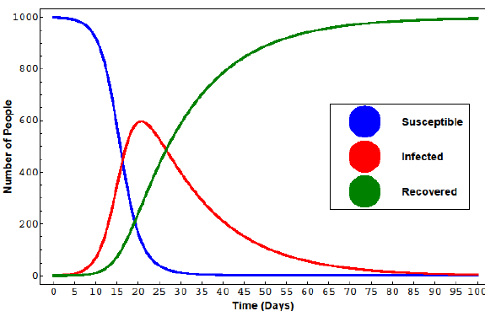


SIR-модель
Условие!

Slide 6








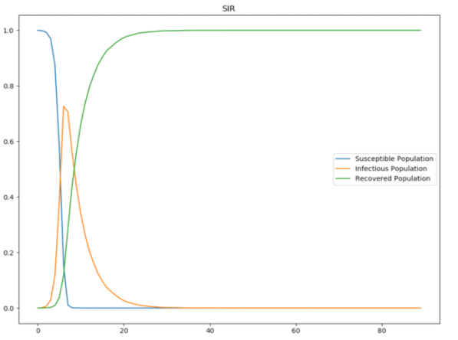
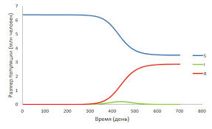
Коэффициент R₀ как физическая величина
Основной номер репродукции(R₀ ) — ожидаемое количество новых инфекций от одной инфекции в популяции, где все субъекты восприимчивы.
Из 2-ого уравнения(SIR) получим:
Если
Если

Slide 7

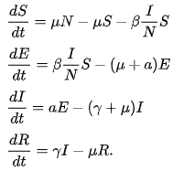
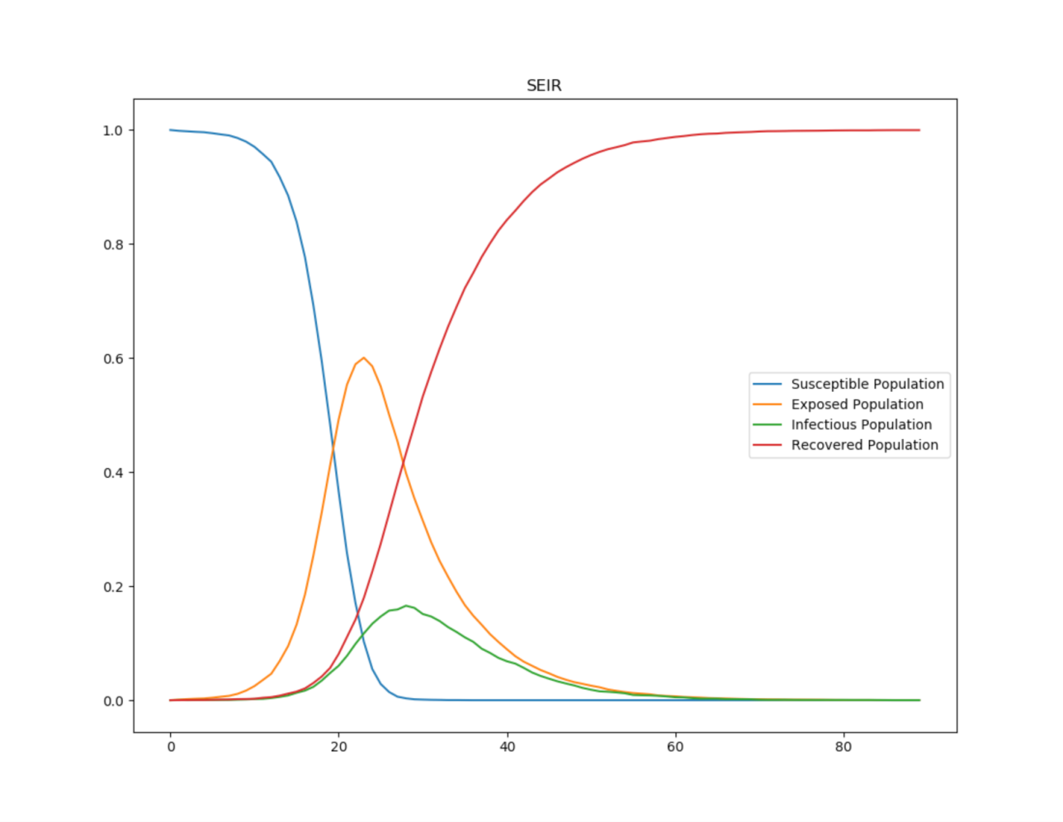

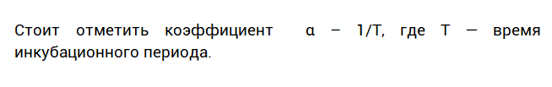
SIER-модель

Slide 8
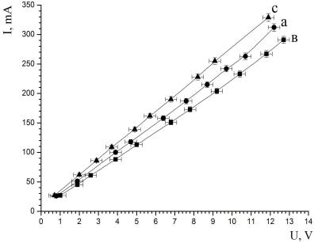
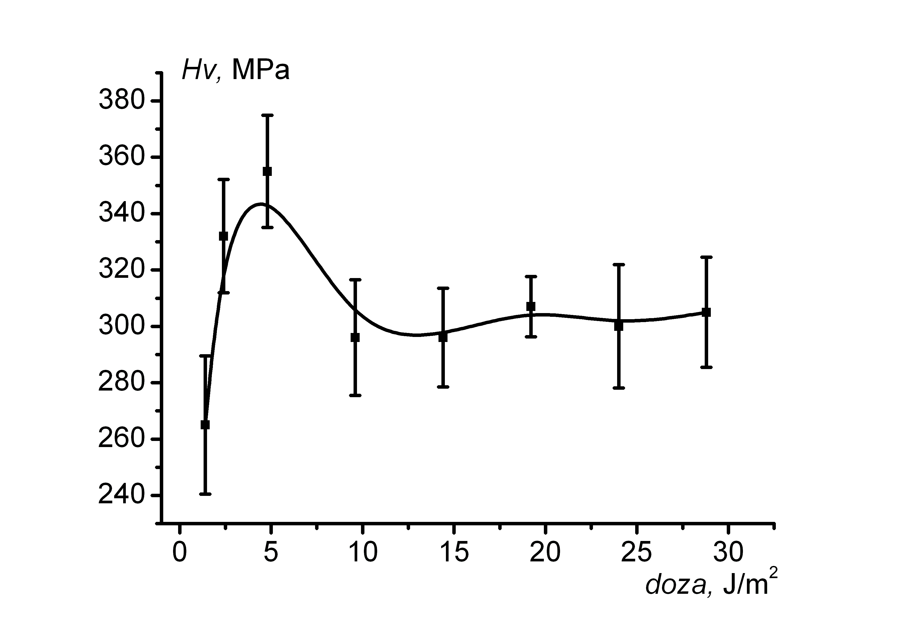
Результаты анализа
Возможные погрешности
Возможные незарегистрированные случаи болезни или смерти
Погрешность интерполяции полиномом
Математическая погрешность в модели

Slide 9
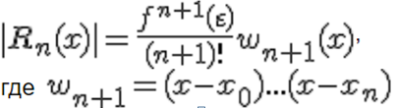
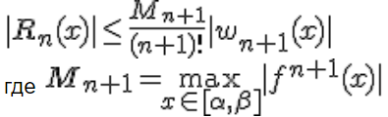
Погрешность интерполяции полиномом
Рассмотрим остаточный член Лагранжа:
Погрешность обратно пропорциональна количеству узлов интерполяции!
Пусть f(x) непрерывна и имеет (n+1) производную, тогда имеем:

Slide 10
Вывод. Анализ фокус-группы
Фокус-группа – некоторое кол-во стран, выбранных для исследования
Фокус-группа:
Германия
Швеция
Узбекистан
Бразилия
Камбоджа

Slide 11
Германия
SIR: Вспышка болезни уже пройдена, инфекция идет на спад
SIR: Количество латентно-зараженных и инфицированных растет, болезнь набирает обороты

Slide 12
Камбоджа
SIR: Вспышка прошла, количество инфицированных стремится к нулю
SEIR: Вспышка прошла, количество инфицированных и латентно зараженных стремится к нулю

Slide 13
Швеция
Болезнь только начала развиваться, при сохранении текущих параметров ожидается вспышка инфекции
Вывод о SIR И SEIR:

Slide 14
Бразилия
SIR и SEIR: очень быстрая скорость распространения инфекции, ожидается вспышка болезни

Slide 15
Узбекистан
SIR: Ожидается спад количество инфицируемых, вспышка уже пройдена
SEIR: Количество инфицируемых и латентно-зараженных увеличивается, ожидается рост болезни

